Slide 1
Sinodo Universal Sesión de Escucha Nombre de Parroquia/Escuela/Comunidad

Slide 2
Normas para Sesión de Escucha Virtual
Animamos a que todos estén frente a la cámara para construir comunidad Necesita estar presente y visible. No hay pantallas en blanco o fotos tuyas. Nombres solo en pantalla. No apellidos Una vez que comience la presentación, recomendamos usar la vista de orador en lugar de la vista de galería. El chat debe reservarse para hacer preguntas Si tiene algún problema técnico, envíe un mensaje privado al coordinador técnico voluntario de la sesión.

Slide 3
Esquema de Sesión de Escucha
Oración Inicial
Video del Obispo
Explicación del Propósito, Roles, y Proceso
Enfocar la Consulta con las Preguntas
Grupos Pequeños de Discusión
Sesión 1
Descanso
Sesión 2
Comentarios en Grupo Grande
Video y Encuesta
Oración de Envió

Slide 4
Adsumus Sancte Spiritus
Oración de invocación al Espíritu Santo
Estamos ante ti, Espíritu Santo, reunidos en tu nombre. Tú que eres nuestro verdadero consejero: ven a nosotros, apóyanos, entra en nuestros corazones. Enséñanos el camino, muéstranos cómo alcanzar la meta. Impide que perdamos el rumbo como personas débiles y pecadoras. No permitas que la ignorancia nos lleve por falsos caminos. Concédenos el don del discernimiento, para que no dejemos que nuestras acciones se guíen por perjuicios y falsas consideraciones. Condúcenos a la unidad en ti, para que no nos desviemos del camino de la verdad y la justicia, sino que en nuestro peregrinaje terrenal nos esforzamos por alcanzar la vida eterna. Esto te lo pedimos a ti, que obras en todo tiempo y lugar, en comunión con el Padre y el Hijo por los siglos de los siglos. Amén.

Slide 6
¿Qué es un Sínodo?

Slide 7
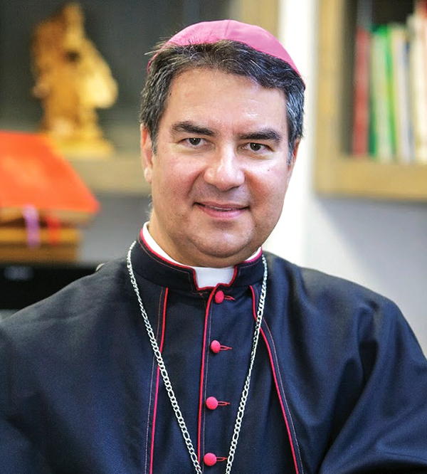
Mensaje de nuestro Obispo…

Slide 8
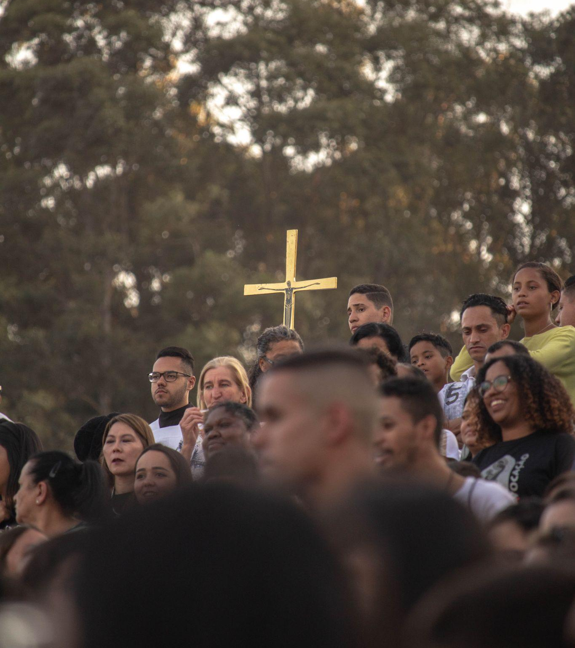
SINODALIDAD
syn = “juntos” hodos = “camino”
sinodo = “en el camino juntos”
La sinodalidad es un estilo o modo de ser Iglesia, en el que caminamos juntos, clérigos y laicos, cada uno según sus funciones y dones espirituales.
La intención de este proceso es “inspirar a las personas a soñar con la Iglesia que estamos llamados a ser, hacer florecer esperanzas, estimular la confianza, curar heridas, tejer relaciones nuevas y más profundas, aprender unos de otros, construir puentes, para iluminar las mentes, calentar los corazones y devolver la fuerza a nuestras manos para nuestra misión común”.

Slide 9
Sesión de Escucha: Reglas de los Participantes
Pautas de Comunicación Respetuosa – USCCB
R
E
S
P
E
C
T
asumir la responsabilidad de lo que dices y sientes sin culpar a los demás
escucha con empatía: entrar en la situación y el punto de vista de la otra persona (meter tu pie en el zapato del otro)
ser sensible a las diferencias en los estilos de comunicación
Medita lo que oyes y sientes antes de hablar
Examine sus propias percepciones
Mantener la confidencialidad, es esencial
Tolerar la ambigüedad porque no estamos aquí para debatir quién está bien o mal (dialogo)
Estas pautas están basadas en material de Eric H. F. Law y adaptadas por MACC

Slide 10
Preguntas para la Sesión de Escucha
Pequeño Grupo Sesión 1:
¿Como y donde experimentas personalmente ser parte de la Iglesia? Describe tu propia experiencia.
¿Qué alegrías han provocado?
¿Qué dificultades y obstáculos se han encontrado? ¿Qué heridas han provocado? ¿Qué intuiciones han suscitado?
Pequeño Grupo Sesión 2:
¿Cuáles son tus perspectivas y que sueñas para nuestra Iglesia en el futuro?
¿Hay algún aspecto de la misión evangelizadora de la Iglesia que le gustaría ver?
¿Cómo valoras la misión social de la Iglesia de cuidar de los pobres y marginados, así como sus esfuerzos para abordar la pobreza y el cambio social?

Slide 11
Grupo Pequeño
Sesión #1

Slide 12
Preguntas para la Sesión de Escucha Sesión #1
¿Cómo y dónde experimentas personalmente ser parte de la Iglesia? Describe tu propia experiencia.
Al releer más profundamente estas experiencias:
¿Qué alegrías han provocado?
¿Qué dificultades y obstáculos se han encontrado?
¿Qué heridas han provocado?
¿Qué intuiciones han suscitado?

Slide 13
Descanso

Slide 14
Grupo Pequeño
Sesión #2

Slide 15
Preguntas para la Sesión de Escucha Sesión #2
¿Cuáles son tus perspectivas y que sueñas para nuestra Iglesia en el futuro?
¿Hay algún aspecto de la misión evangelizadora de la Iglesia que le gustaría ver?
¿Cómo valoras la misión social de la Iglesia de cuidar de los pobres y marginados, así como sus esfuerzos para abordar la pobreza y el cambio social?

Slide 16
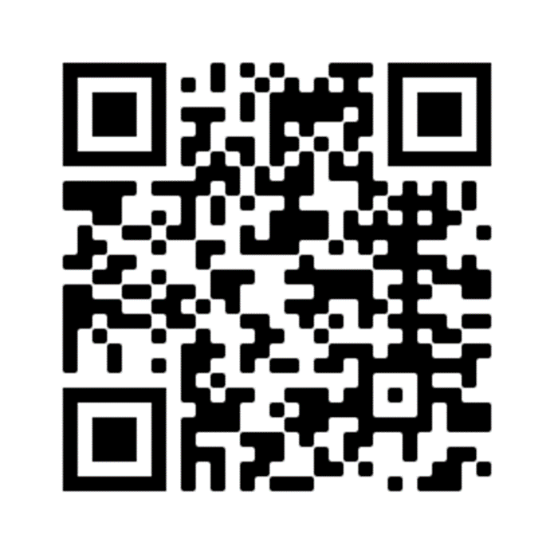
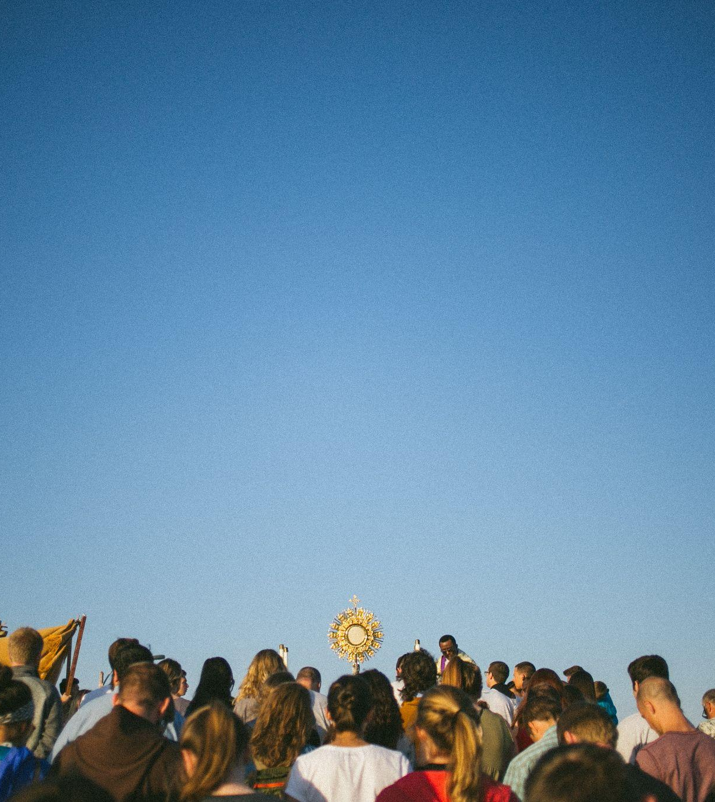
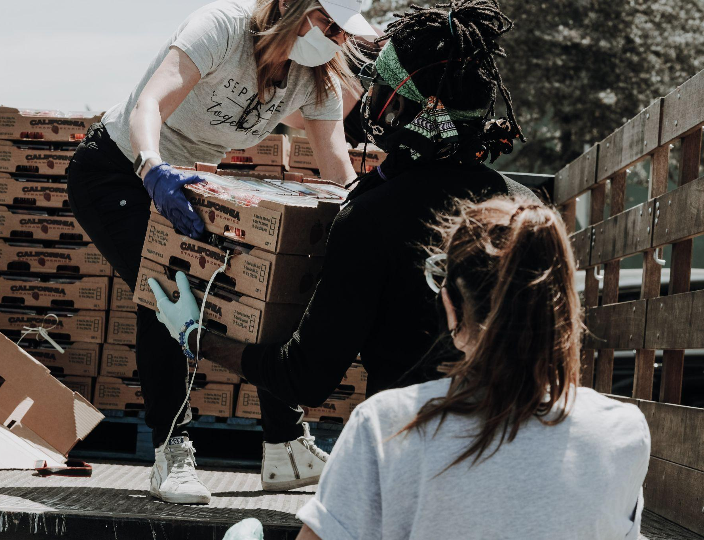
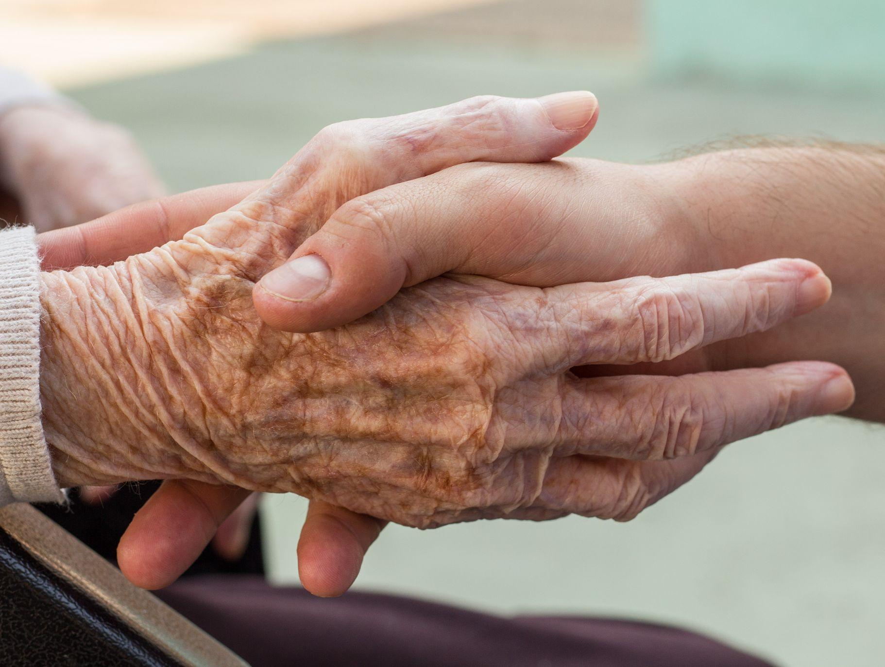
Video de la Encuesta del Sinodo
DSJ Universal Synod Survey 2022
Video de la Encuesta del Sínodo
https://www.surveymonkey.com/r/6QGC5NV
Notes:
It is estimated that the survey will take most people 12 minutes.

Slide 17
Grupo Grande
Comentarios

Slide 18
Oración del Papa Francisco
Invocación del Espíritu Santo
Ven, Espíritu Santo.
Tú que suscitas lenguas nuevas
y pones en los labios palabras de vida,
líbranos de convertirnos en una Iglesia de
museo,
hermosa pero muda, con mucho pasado y
poco futuro.
Ven en medio nuestro,
para que en la experiencia sinodal
no nos dejemos abrumar por el desencanto,
no diluyamos la profecía,
no terminemos por reducirlo todo
a discusiones estériles.
Ven, Espíritu de amor,
dispón nuestros corazones a la escucha.
Ven, Espíritu de santidad,
renueva al santo Pueblo de Dios.
Ven, Espíritu creador,
renueva la faz de la tierra.
Amen.
Notes:
El Papa Francisco pidió el auxilio del Espíritu Santo para que acompañe los trabajos del Sínodo de los Obispos, con esta bella oración. el Santo Padre ha invitado al Pueblo de Dios a pedir al Señor porque este Sínodo rinda los frutos esperados y, para ello, propuso la siguiente oración al Espíritu Santo:

Slide 19
Gracias

